Slide 1
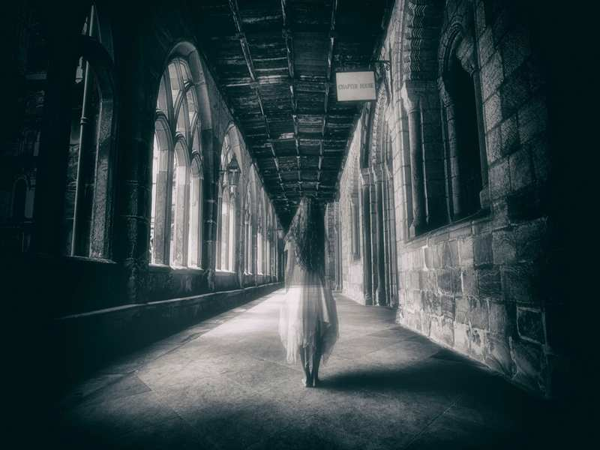
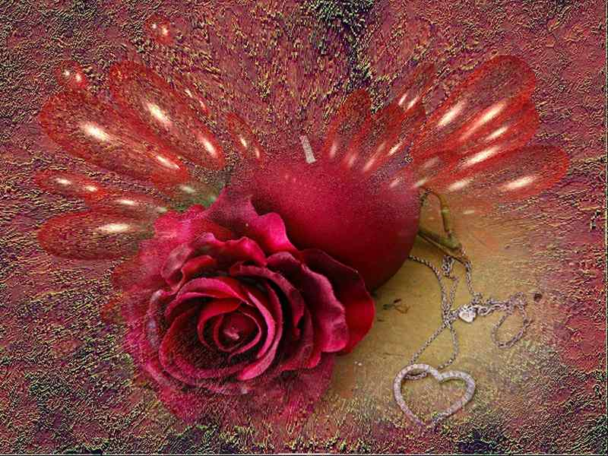
Musique:
Henry Arland – Mélodie fin Einen Engel
Je m’appelle …

Slide 2
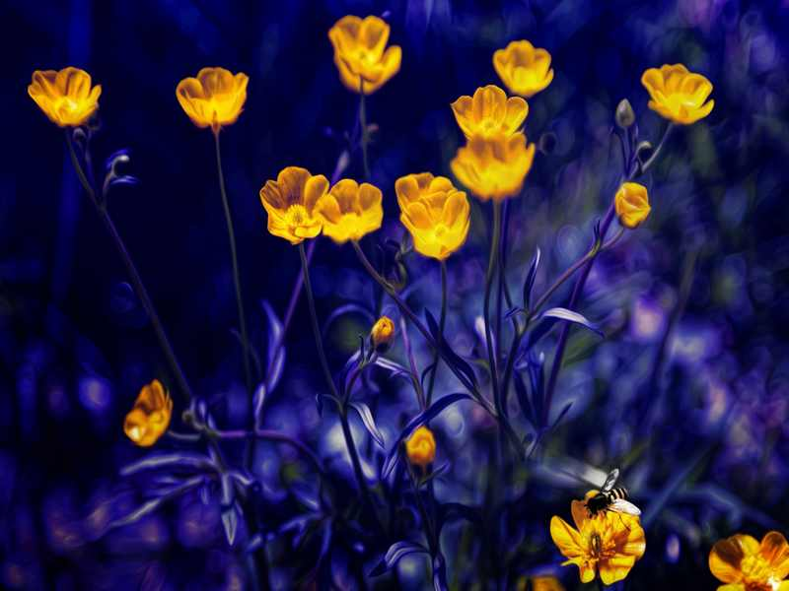

Slide 3
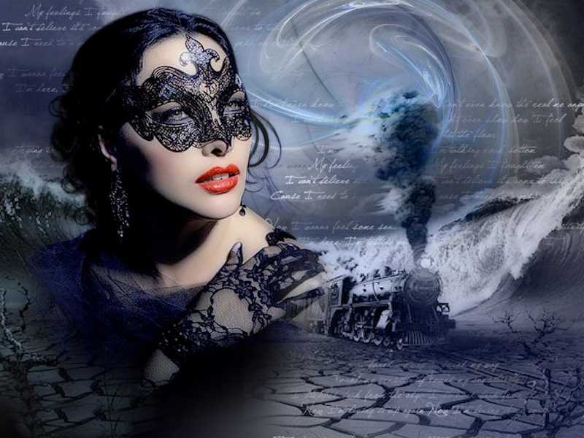
Je m’appelle Blessure
je suis comme un trou dans un mur
j’apparait quand tu as mal
que la vie est bien trop fatal…

Slide 4
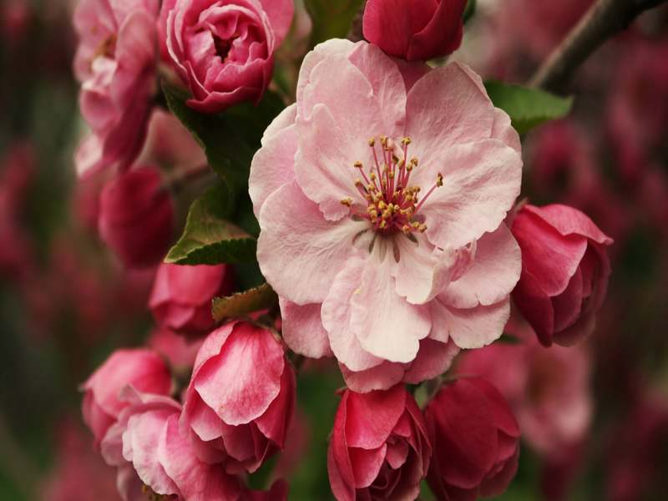

Slide 5
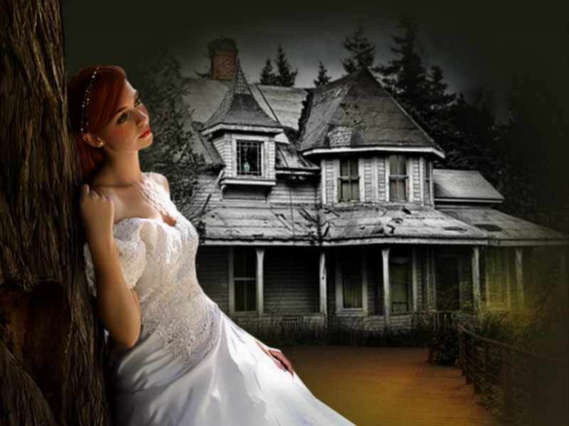
Je m’appelle Souffrance
j’hante ton âme douloureuse
quand tu vis la dépendance
lors d’une histoire amoureuse …

Slide 6
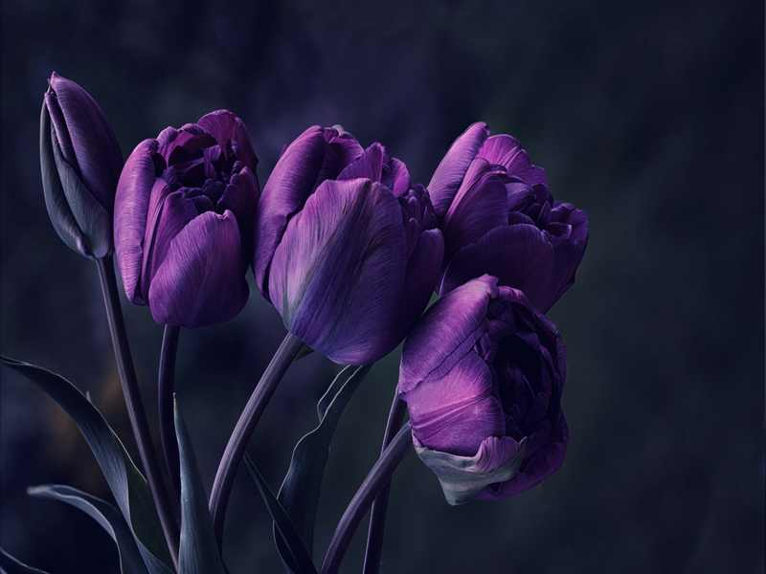

Slide 7
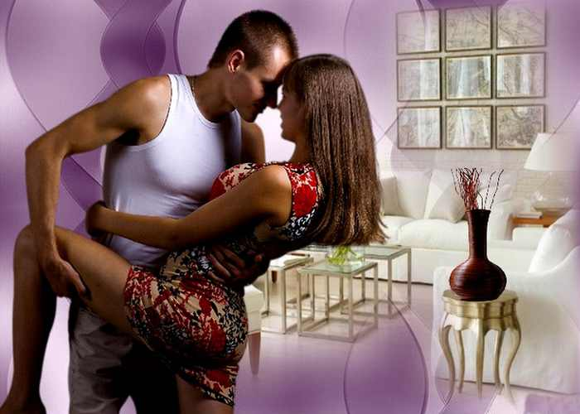
Je m’appelle Désir
j’anime ton corps
lorsque les sentiments sont trop fort
qu’une preuve d’amour tu veux offrir…

Slide 8


Slide 9
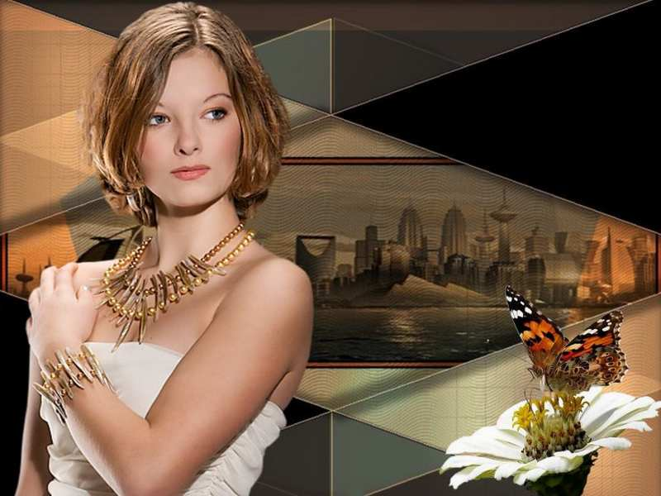
Je m’appelle Espoir
il envahit ton esprit
et te fait croire en ce que tout haut tu ne dis
loin de toi, il exile le noir…

Slide 10
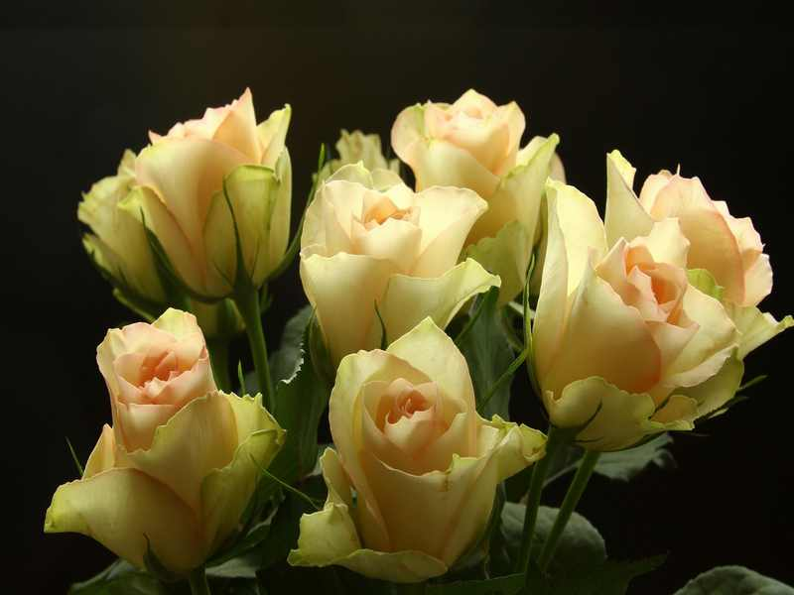

Slide 11

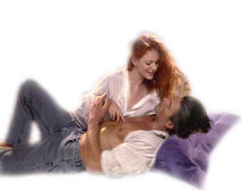
Je m’appelle Jalousie
j ’apparait quand elles sont trop près de lui
quand tu veux que ça soit juste lui et toi…

Slide 12
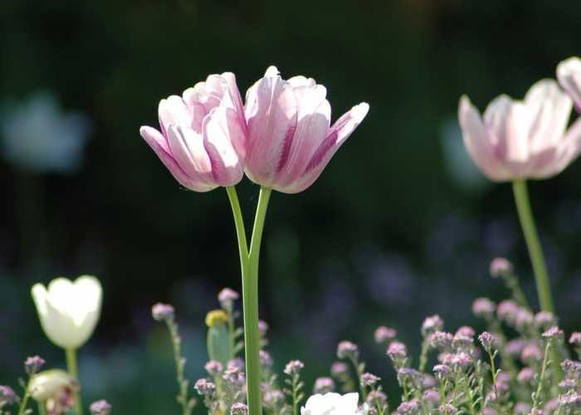

Slide 13
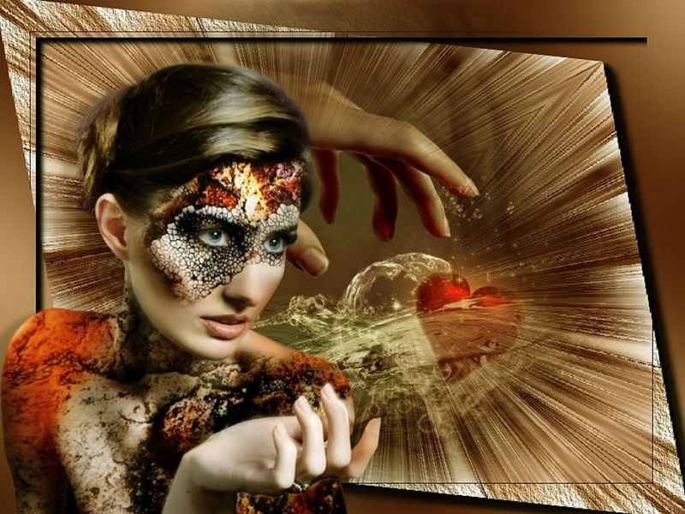
Je m’appelle Sentiment
je remplis ton petit cœur
sème en toi le tourment
te fais souvent peur…

Slide 14


Slide 15
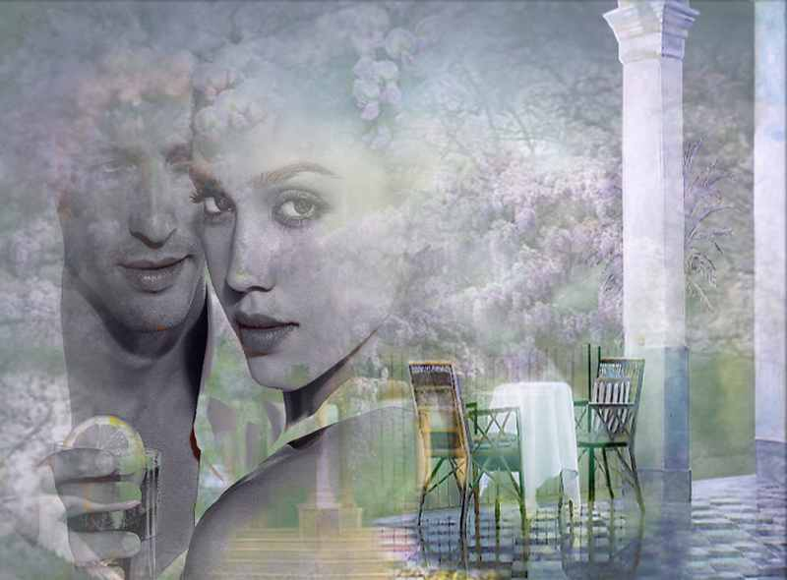
Je m’appelle Complicité
un sentiment primordiale
qu’entre lui et toi, il faut préserver
pour avoir une vie formidable…

Slide 16


Slide 17
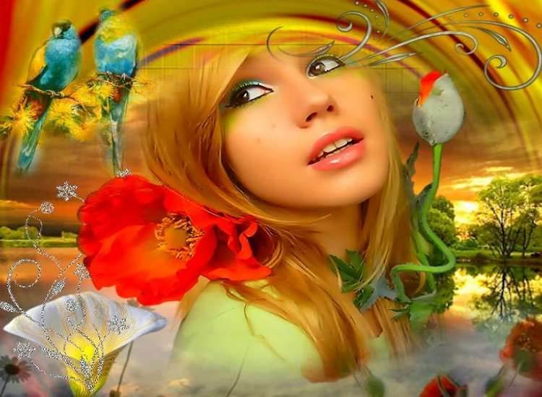
Je m’appelle Magie
je te fais planer
et de couleurs vives peint ta vie
je te fais rêver…

Slide 18
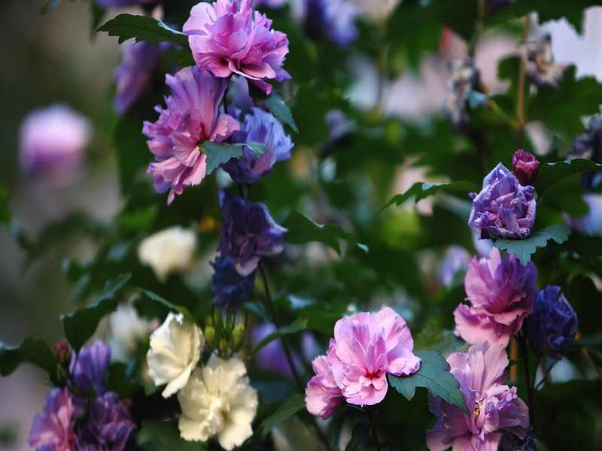

Slide 19

Je m’appelle Amour
lorsqu’on pense à moi
on pense à tous ces mots là
je rime avec toujours…

Slide 20


Slide 21
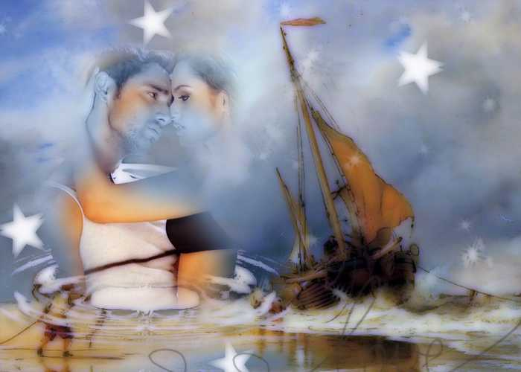
Je rend les gens heureux
leur montre que la vie est belle
qu’une vie à deux
c’est une vie éternelle.

Slide 22
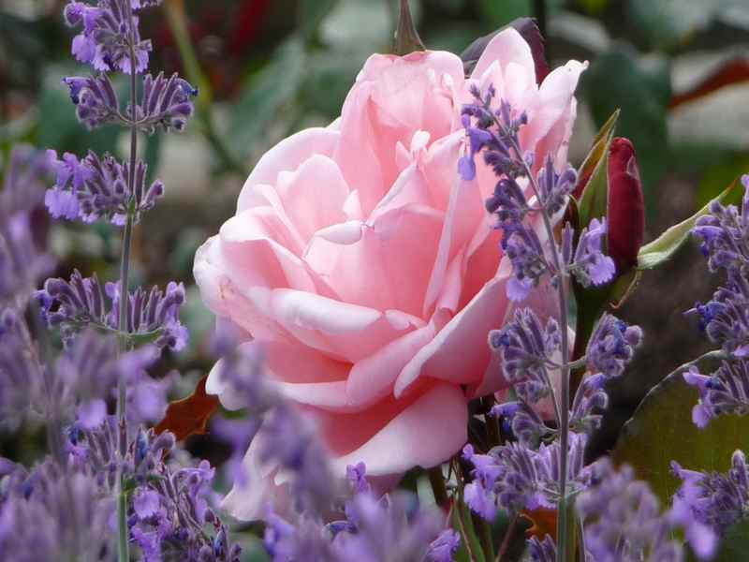

Slide 23
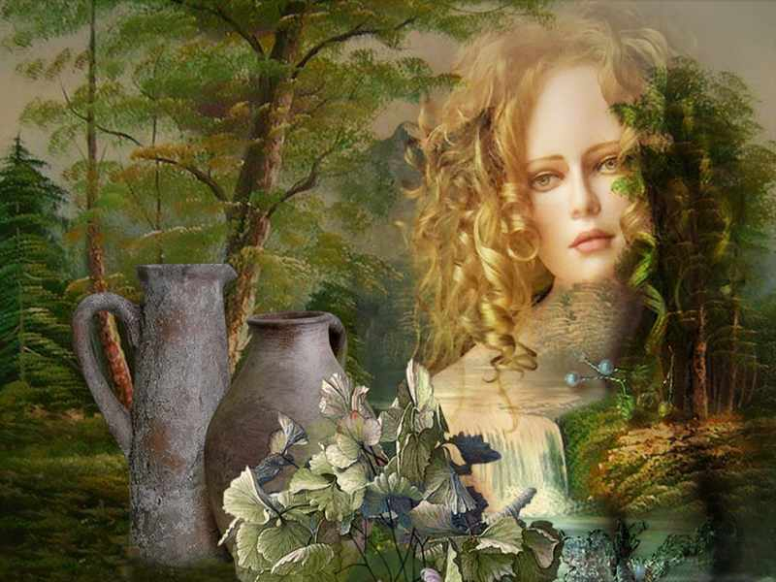

Slide 24



http://jacotte.papy16.net/

